Slide 1
창업경진대회
대시보드를 활용한
다이나믹 카드명세서
2160340089
데이터분석과 구본성
Notes:
안녕하세요
데이터분석과 구본성입니다.
마지막 발표로 대시보드를 활용한 다이나믹 카드명세서라는 주제로 발표를 진행하겠습니다.

Slide 2
CONTENTS
01
배경 및 동기
프로젝트 소개
02
개요
프로젝트 구성
03
기대효과
기대효과 및 방향
04
기능소개
주요기능
CONTENTS
Notes:
발표 순서는 배경 및 동기, 개요, 기능소개, 기대효과 순서로 진행하겠습니다.

Slide 3
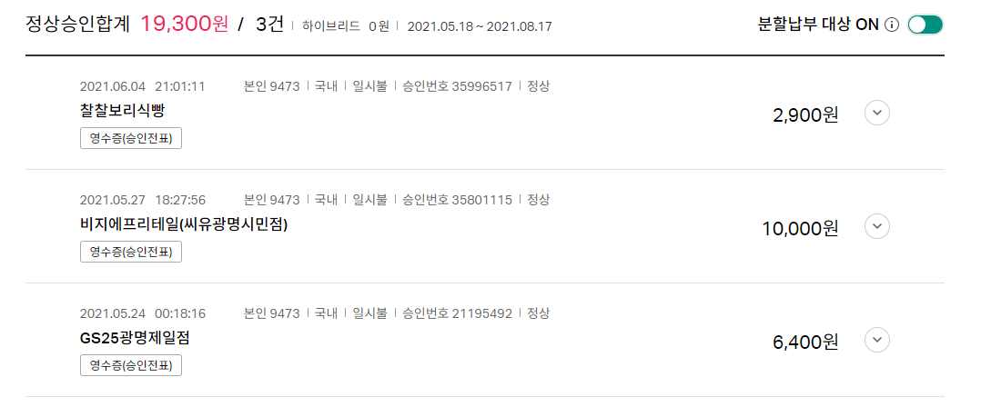
01
배경 및 동기
프로젝트 소개
프로젝트 배경
시중은행에서 제공하고 있는 카드이용내역
상호명과 금액만 제공하고 있음.
Notes:
먼저 이 프로젝트를 진행하게 된 배경에 대해 말씀드리겠습니다.
저는 평소 하나카드를 비상금카드로 주로 사용하는 편인데요. 주로 식음료를 구매하는데 사용하거나 교통부문에 사용합니다.
어느날 제가 하나카드에서 제가 어떤 부문에 주로 소비가 이루어지는지 알고자 했지만, 하나카드 카드이용내역은 상호명과 금액만 제공하고 있었습니다.

Slide 4
01
배경 및 동기
프로젝트 소개
프로젝트 배경
내가 어느 항목에서 많은 소비가 이루어지고 있는지,
또는 어떤 요일에는 얼마의 금액을 사용했는지 등에 대한 정보를 알기 어려움
월간 카드 내역서에 또한 내가 사용한 금액이나 항목만 알수 있을뿐, 구체적인 정보가 담겨있지 않음
이는 사용자가 자신의 소비 내역을 직접 계산을 해야 하는 상황
Notes:
어떤 부문에서 소비가 많이 이루어 졌는지, 어떤 카테고리에서 많은 지출이 있었는지에 대한 구체적인 정보는 담겨있지 않았고,
사용자인 제가 카드 소비 내역을 일일이 직접 계산을 상황을 해야하는 상황이었습니다.
물론 카드명세서를 슥 훑어보면서 대략적인 소비의 방향은 알수 있었지만, 지난달 대비 소비금액이 증가했는지 감소했는지 등에 대한 정보는 한달전 이나 두달전 정보까지 참조해야 알수 있을 정도로 불편했습니다.

Slide 5
01
배경 및 동기
프로젝트 소개
프로젝트 동기
월간 소비 내역서에 사용자의 소비에 대한 정보를 제공해서 고객들이 자신의 소비를 점검하게 하여 더 스마트한 소비를 유도함 (하루 소비금액, 주요 소비 카테고리 등)
사람들의 성향에 따라 더 많은 혜택을 볼 수 있는 카드나 서비스를 추천하여 개개인에게 알맞은 카드를 추천해 줄 수 있도록 함.
Notes:
따라서 저는 월간 소비내역서에 사용자의 소비에 대한 정보 그리고 인사이트를 담아 고객들이 자신의 소비를 되짚어 볼수 있도록 하고,
소비패턴의 특성이나 간단한 정보를 한눈에 확인할 수 있는 제공할 수 있는 서비스를 만들고자 합니다.
또한, 사용자가 자신의 소비 성향에 따라 알맞은 카드를 택할 수 있도록 하고자 합니다.

Slide 6
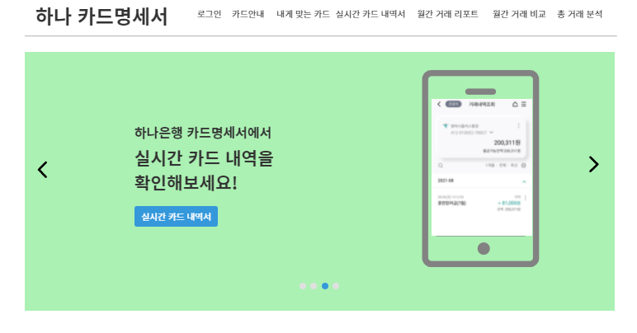
02
개요
프로젝트 개요
프로젝트 개요
대시보드를 활용한 다이나믹 카드명세서
개발자 : 데이터분석과 구본성
개발기간 : 2021. 08. 00 ~ 2021. 09. 00
예상 개발환경
Front-End : HTML, JS, CSS
Back-End : JAVA, Apache-Tomcat, Python, R, Tableau, Tableau Bridge
Framework : Spring Framework, Bootstrap, MyBatis
DB : Oracle 12c
Notes:
이번 8월중순을 시작으로 9월말까지 개발 예정이며, 프론트엔드는 HTML, JS, CSS를
백엔드 쪽에서는 자바, 아파치탐캣 을 통해 서버와 웹을 구성하며, 파이썬과 R을 통한 데이터 분석을 진행하며
대시보드를 구성하기 위해 태블로와 태블로 브릿지를 사용할 예정입니다.

Slide 7
02
개요
프로젝트 개요
예상 개발 일정
Notes:
이번 8월중순을 시작으로 9월말까지 개발 예정이며, 프론트엔드는 HTML, JS, CSS를
백엔드 쪽에서는 자바, 아파치탐캣 을 통해 서버와 웹을 구성하며, 파이썬과 R을 통한 데이터 분석을 진행하며
대시보드를 구성하기 위해 태블로와 태블로 브릿지를 사용할 예정입니다.

Slide 8
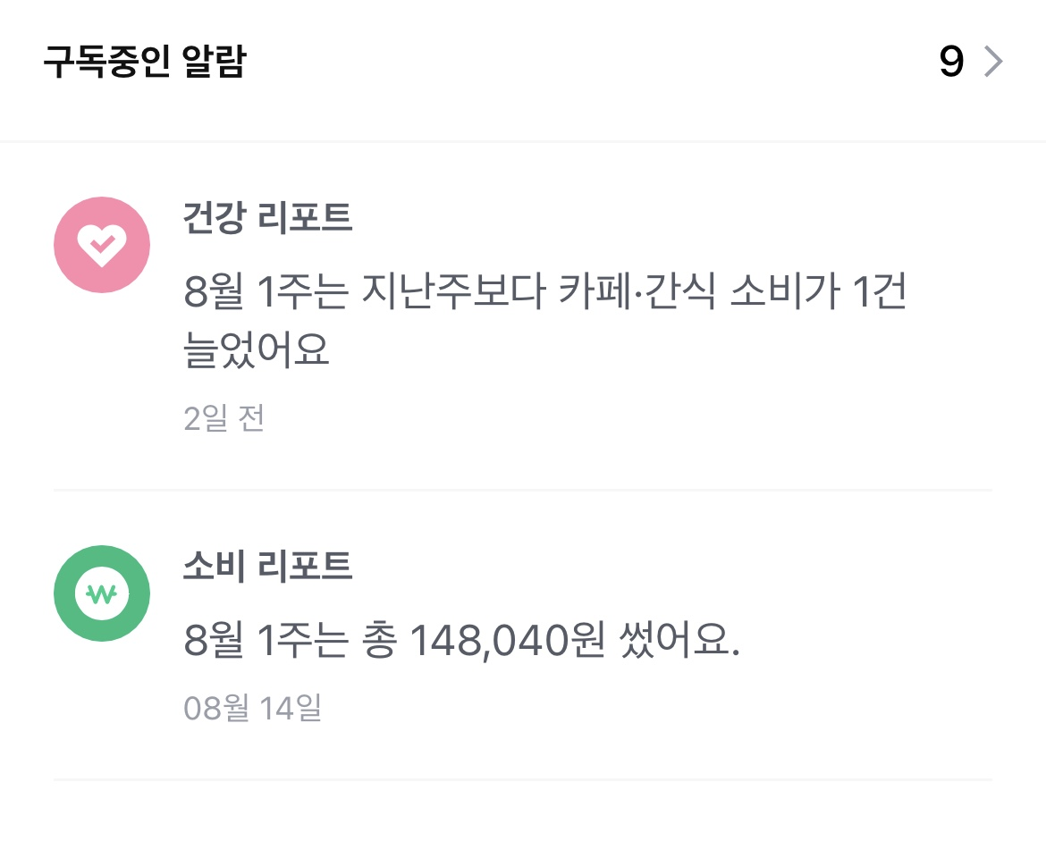
03
기대효과
기대효과 및 방향성
개발 방향성 – 경쟁사 분석
뱅크샐러드
대부분 금융사의 카드나 서비스를 추천
직접 은행 앱을 통해서 하는게 아닌, 금융인증서를 통한 절차를 밟아 개인확인 후 계좌 및 카드를 연동하는 시스템
주간 소비 리포트와 건강 리포트를 통해 자신의 소비를 되짚어 볼 수 있게 함 → 주간, 월간 소비 분석 뿐만 아니라 연간 소비 분석을 통해 향후 소비의 방향성을 짚어줌 → 뱅크샐러드와의 구체적인 차별성 구현 필요
Notes:
다음은 한달여간 진행할 개발에 대한 방향을 말씀드리겠습니다.
우선 경쟁사로서 뱅크샐러드가 있습니다.
뱅크샐러드는 앞서 말씀드린 기능을 좀더 포괄적으로 제공하고 있는데요
대부분의 금융사의 카드나 서비스를 제공하고 있습니다.
또한, 주간 소비 리포트와 건강리포트를 통해 한주간 자신의 소비에서 가장 많이 사용한 금액이나 가장 많이 이용한 카테고리 등 개인의 소비를 되짚어 볼수 있도록 하는 기능을 제공하고 있습니다.
앞으로 제공할 제 서비스에서 주간소비에 더하여 구체적인 월간, 연간 소비 분석을 통해 자신의 소비를 되짚어 보고, 향후 소비의 방향성을 잡을 인사이트를 제공하도록 하겠습니다.

Slide 9
03
기대효과
기대효과 및 방향성
기대효과
나에게 맞는 카드를 통해 고객들에게 합리적인 카드 사용을 유도, 더 많은 카드 가입을 하게끔 할 수 있음
지속해서 제공하는 인사이트로 인해 해당 서비스와 앱에 대한 의존도 증가
소비자 스스로 스마트한 소비를 주도해 나갈 수 있음
Notes:
마지막으로 해당 서비스를 통한 기대효과를 말씀드리겠습니다.
해당 서비스를 통해 자신의 성향에 맞춘 카드를 알아볼 수 있고, 고객이 자신의 성향에 맞춘 카드를 통해 더 풍부한 혜택을 누릴 수 있게 하고, 또한 더 많은 카드 가입을 유도할 수 있습니다.
이 서비스를 구현하기 위해서는 먼저 어떤 혜택을 선택사항으로 선택할 수 있는지, 어떤 알고리즘으로 사용자에게 카드를 추천해줄지 보완할 예정입니다.
또한 지속적으로 제공해주는 인사이트와 정보를 통해 소비자는 스스로 스마트한 소비를 주도해나감과 동시에 앱과 서비스에 대한 의존도를 높일 수 있다는 장점이 있습니다.

Slide 10
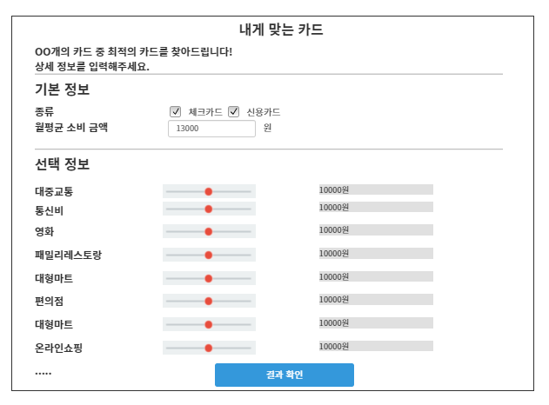
04
기능소개
주요기능
주요기능 1 : 개인 성향에 맞춘 나만의 카드
내게 맞는 카드
기본 입력 정보와 선택 입력 정보를 바탕으로, 가장 알맞은 카드혜택을 가진 카드 3개 추천
입력한 정보와 카드 혜택의 표준화된 유클리드 거리를 기반으로 한 카드 추천 시스템
Notes:
먼저 첫번째 기능인 내가 맞는 카드라는 기능입니다.
기본입력 정보인 체크카드나 신용카드, 월평균 소비금액 등의 정보를 적고
선택정보로서 자신이 원하는 혜택을 입력합니다
이를 종합한 독립변수들의 조합하여 가장 가까운 표준화된 유클리드 거리에 있는 카드 3개를 추천해줄 예정입니다.

Slide 11
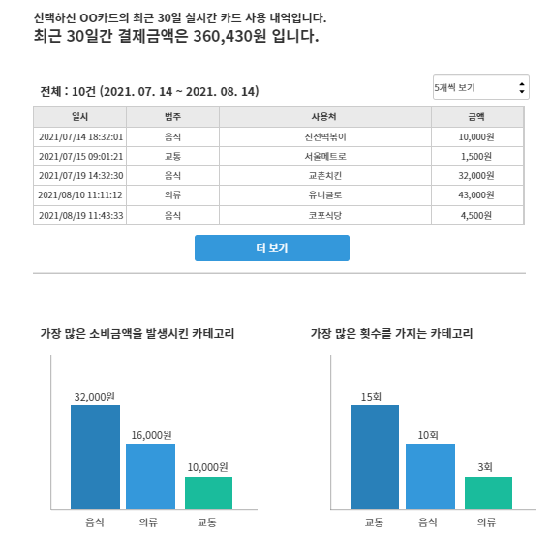
04
기능소개
주요기능
주요기능 2 : 실시간 내역서
최근 30일, 60일, 90일의 카드 내역서를 보여줌
원하는 날짜 필터링 가능
갚아야 할 할부 목록 제공
주간 인사이트 제공
예) 이번주는 최근 90일 내 들어 식비 지출이 많아졌습니다.
예) 이번주는 지출이 줄었군요
Notes:
두번쨰는 실시간 내역서입니다.
최근 한달에서 3달까지의 카드 내역서를 보여주는 기능입니다.
거래 내역이나 할부목록의 기본 기능 뿐만 아니라,
한주간 거래에 대해 이번주는 식비 지출이 많다거나, 돈을 적게 사용했다 등의 집중해봐야할 인사이트를 제공할 예정입니다.

Slide 12
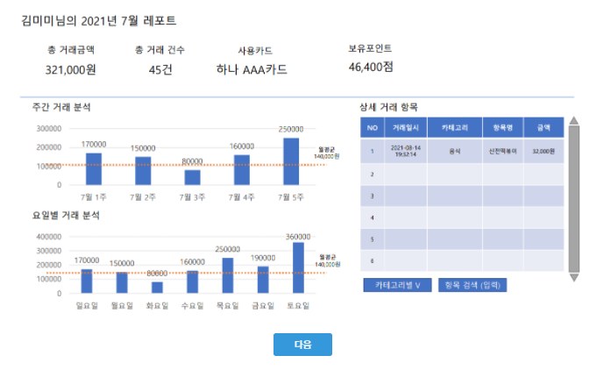
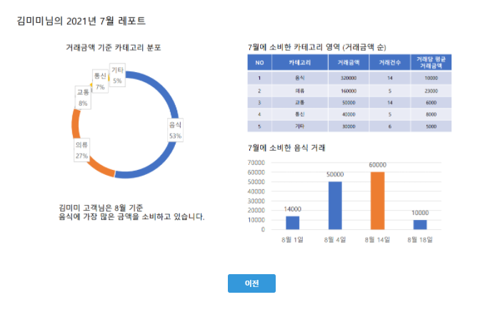
04
기능소개
주요기능
주요기능 3 : 월간 거래 리포트
매월 1일 사용자에게 월간 카드 거래 리포트를 발송
과거의 월간 거래 리포트 조회 가능
주간거래 분석 (가장 지출이 많은 주, 월 평균 지출액 제공)
요일별 거래 분석 (가장 지출이 많은 요일)
상세 거래 항목 제공
거래금액 기준 카테고리 분포
예) 김미미님은 음식에 가장 많은 금액을 소비하셨습니다.
예) 그럴 경우 음식에 관한 상세 거래 내역 제공
Notes:
세번째는 월간거래리포트입니다.
주간 거래와 요일별 거래 분석을 통해 이번달의 거래를 되짚어 볼 수 있으며,
거래 금액을 기준으로 내가 주로 어느 부분에 소비했는지,
또한 주로 거래한 카테고리에 대해 구체적인 소비 항목은 무엇인지 알아볼수 있습니다.

Slide 13
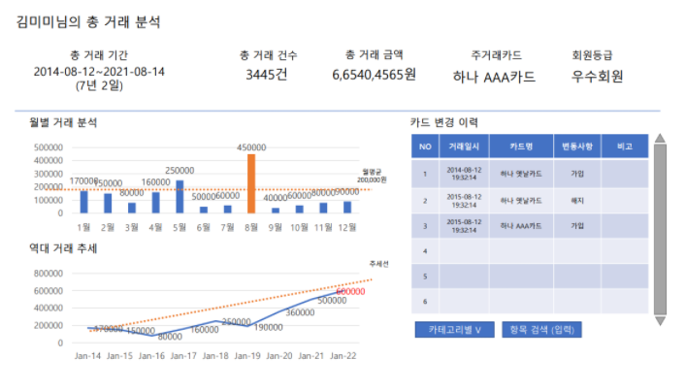
04
기능소개
주요기능
주요기능 4 : 총 거래 분석
총 거래기간, 총 거래건수, 총 거래금액, 회원등급 조회
월별 거래 분석 (어느 월에 가장 많이 사용했는지, 어느 월에는 특히 어떤 카테고리를 주문하는지)
시계열 모형을 바탕으로 한 역대 거래 추세를 통한 2022년의 거래추세 예측
카드 변경 이력
Notes:
마지막으로 총 거래 분석입니다.
기본적으로 총 거래기간, 총 거래건수, 총 거래금액이나 회원등급 등을 조회할 수 있으며,
월별 거래 분석을 통해 평균적으로 자신의 지출이 어느 월에 가장 많은지 알 수있습니다.
또한, 계절성을 담은 시계열 모형을 바탕으로한 역대 거래추세를 통해 이 다음년의 지출에 대해 예측해 볼 수 있습니다.

Slide 14
Thank you!
2160340089
데이터분석과 구본성
Notes:
이상으로 발표 마치도록 하겠습니다.
감사합니다.

